Slide 1





Davčna transparentnost in lokalne oblasti razprava
Vloga javnih inštitucij pri spodbujanju davčne transparentnosti
Ljubljana, 23. november 2017
Maruša Babnik
zunanja strokovna sodelavka za področje davčne pravičnosti, Ekvilib Inštitut
pobudnica Stičišča za davčno pravičnost, platforma SLOGA
E-mail: marusa@ekvilib.org
URL: www.ekvilib.org
Ekvilib Institute‘s activities on tax transparancy are in part supported by a grant from the Foundation Open Society Institute in cooperation with the Fiscal Governance Program of the Open Society Foundations.
This event has partly been funded by the European Union. The contents of this presentation are the sole responsibility of Ekvilib Institute and can in no way be taken to reflect the views of the European Union.

Slide 2
Zakaj?
Izogibanje davkom povzroča veliko škodo:
  Manjša podjetja težje tekmujejo za posel.
  Večanje ekonomske neenakosti.
  Spodkopavanje demokracije, saj velika podjetja igrajo po lastnih pravilih.
  Manj sredstev je na voljo za ključne javne storitve, ki jih koristimo vsi – vključno s podjetji.
Notes:
Manjša podjetja so glavni zaposlovalci v Sloveniji in EU.

Slide 3
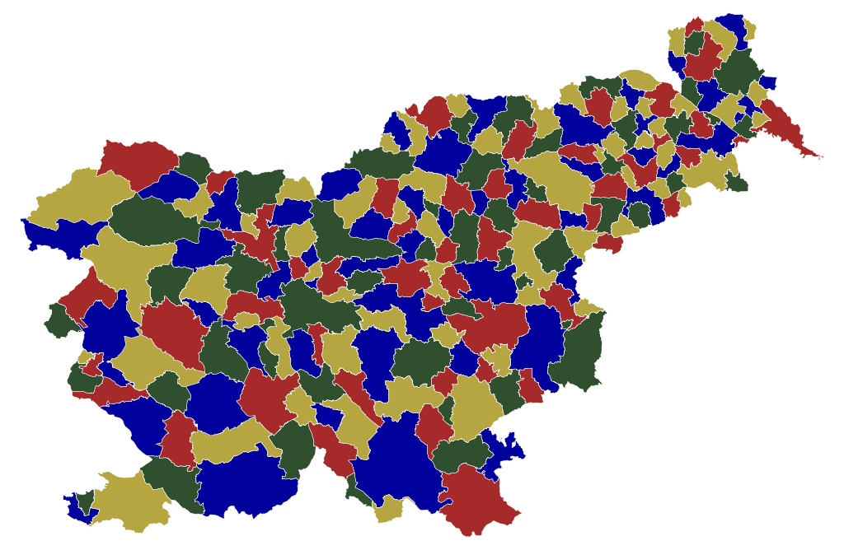
Lokalne oblasti - občine
Seznam občin v Sloveniji zajema 212 občin, od tega 11 mestnih občin.

Slide 4
Naloge občin
Zagotavljanje javnih služb in izvajanje javnih programov na področjih:
  predšolske vzgoje,
  osnovnega šolstva in športa,
  primarnega zdravstvenega varstva in zdravstvenega zavarovanja,
  socialnega varstva,
  kulture;
Zagotavljanje lokalnih gospodarskih javnih služb;
Urejanje občinske prometne infrastrukture in zagotavljanje varnosti prometa na občinskih cestah;
Požarno varstvo ter varstvo pred naravnimi in drugimi nesrečami;
Prostorske ureditve občinskega pomena, varstvo okolja in ohranjanje narave;
Plačila stanarin in stanovanjskih stroškov;
Delovanje občinskih organov ter opravljanje upravnih, strokovnih, pospeševalnih in razvojnih nalog, pa tudi nalog v zvezi z zagotavljanjem javnih služb;
Opravljanje drugih nalog, določenih z zakonom.
Notes:
Vrtec, šola, šport, zdravstveni domovi, socialno varstvo, kultura, komunala, vodovod, občinske ceste, prometna varnost, gasilci, reševalci, skrb za okolico, varstvo okolja, plačilo delavcev in delavk, ki opravljajo javne storitve itd.

Slide 5
Viri financiranja občin
Vir: Zakon o financiranju občin (ZFO-1); http://www.pisrs.si/Pis.web/pregledPredpisa?id=ZAKO4615;
Vir: Ministrstvo za javno upravo
Lastni viri
NUSZ+
Povprečnina
Notes:
Lastni vri: samoprispevki, koncesijske dajatve, takse, prihodki od glob itd.
Nepremičninski davek – v prehodnem obdobju do njegove uvedbe: NUSZ (Nadomestilo za uporabo stavbnega zemljišča), davek na premoženje z naslova nepremičnin, davek na dedovanje nepremičnin
Povprečnina so povprečni stroški na prebivalca in se financira iz sredstev, zbranih z dohodnino (cca 54% vse zbrane dohodnine – fizične osebe – direktno ali po načelu solidarnosti (70%)). Določajo se vsako leto znova, idealno v dogovoru z občinami (če ni dogovora, z zakonom).

Slide 6
Vpliv javnih inštitucij
Javne inštitucije so preko javnega naročanja med največjimi kupci.
V letu 2015 je javno naročanje v Sloveniji znašalo 8,8 % BDP, v Evropi okoli 19 % BDP.
skupna vrednost oddanih javnih naročil - SI: 2,9 mrd evrov (brez DDV)
Notes:
11,05 % v 2013

Slide 7



Razširjenost pobud
Španija: zahteva in demonstracije za Tax Havens Free Zones
Švedska, Norveška, Finska, Francija, Španija, Velika Britanija: Tax Haven Free City
Velika Britanija: Fair Tax Mark
Notes:
Španija: prepoved sodelovanja občin s podjetji, ki poslujejo v davčnih oazah – zahteva prebivalcev lokalnim politikom
Švedska, Norveška, Finska, Francija, Španija, Velika Britanija: Tax Haven Free City – zaveza lokalnih politikov, da bodo podpirali in spodbujali uvedbo progresivnih davčnih politik in prepoved potegovanja za javna naročila za podjetja, ki uporabljajo davčne oaze
Fair Tax Mark – certifikat za podjetja; pobudniki za vnos dodatnih zahtev po preverbi ponudnikov v javno naročanje
Druge pobude, ukrepi in zahteve po transparentnosti, ki so se pojavile v zakonodajah po Evropi in svetu (Madžarska, Kanada).

Slide 8
Primer: Fair Tax Mark (VB)
Vir: https://fairtaxmark.net/
Podjetje z oznako Fair Tax Mark ima certifikat, ki potrjuje, da plačuje pravi znesek davka na pravem mestu ob pravem času in da izvaja zlati standard davčne transparentnosti.
4229 podjetij v VB
Notes:
Kriteriji:
Osnovna preglednost strukture in lastništva podjetja
Zagotavljanje dostopa javnosti do poročil
Razumevanje, kateri davki so bili plačani in zakaj
Iskanje davčne politike, ki zavezuje k dobri praksi
Za multinacionalke: javno poročanje po posamezni državi
We think tax matters: it helps to fund vital public goods and services and when paid fairly, it ensures a level playing field for businesses large and small.
That’s why we want a future where all businesses are proud to pay their fair share of tax. Because tax affects us all, we think companies should report on their tax practices transparently so we can understand how they’re contributing.
We’re proud to celebrate those businesses doing the right thing by awarding them the Fair Tax Mark, and we work with other companies to help them improve their practices, moving towards a fairer economy for all.

Slide 9
Primer: Fair Tax Mark (VB)
Kampanja: ‚Sourced campaign‘
v 2016 v sodelovanju z org. Christian Aid
„moč Svetov in njihovih donosnih pogodb“ za spodbujanje pravičnejše davčne kulture v podjetjih
Če govorijo na lokalnem nivoju, prisluhne tudi vlada.
Vlada zahteva, da se potencialne dobavitelje izpraša tudi o preteklem izogibanju davkom.
Notes:
Govorimo o javnih naročilih, izbiri dobaviteljev izdelkov in storitev. £45mrd/leto za nakup izdelkov in storitev
Vlada je objavila zahtevo, po kateri morajo vsi Sveti v Angliji, Wales-u in Severni Irski izprašati potencialne dobavitelje o morebitnih preteklih davčnih utajah ali izogibanju davkom. Kar je v skladu z nacionalnimi smernicami o javnem naročanju.
Pomembna je implementacija zahteve – še ni poročil. Zna trajati, da se to uveljavi v praksi. Problem je tudi, da gre za izjavo o preteklih davčnih plačilih – gre ponovno za problem zaupanja. Kako vključiti Fair Tax Mark?

Slide 10
Primer: Tax Haven Free City
Vir: http://taxhavenfree.org/
Švedska, Norveška, Finska, Francija, Španija, Velika Britanija
zaveza lokalnih politikov (med podpisniki tudi podporniki z nacionalne in EU ravni)

Slide 11
Primer: Tax Haven Free City
Cilj je doseči:
  Sodelovanje in transparentnost namesto tajnosti, ki jo zagotavljajo davčne oaze, manipulirani izkazi podjetij in davčna tekma med državami.
  Javni register dejanskih lastnikov podjetij, skladov, zasebnih fundacij in slamnatih podjetij.
  Globalni sporazum o avtomatični izmenjavi informacij med davčnimi uradi.
  Poročanje po državah za multinacionalke v vseh sektorjih, ki bi prikazovalo njihove finančne aktivnosti v posamezni državi, v kateri poslujejo, kar bi razkrilo njihove davčne strategije.
Notes:
Poziv nacionalnim, EU,… politikom, da podprejo nov mednarodni okvir, ki bi zagotovil osnovo za delovanje naših skupnosti: pravičen davčni prihodek.

Slide 12
Pobuda:
Občine za davčno pravičnost
Lokalne skupnosti lahko danes lažje sodelujejo med seboj in uporabijo orodja na voljo, da preprečijo, da bi se davkoplačevalski denar nakazoval podjetjem, bankam ali drugim finančnim inštitucijam, ki uporabljajo davčne oaze ali se kako drugače izogibajo davkom.

Slide 13
Pobuda: Občine in lokalni politiki za davčno pravičnost
Trenutni sistem javnega naročanja:
  Iz postopka se izloči ponudnike, ki so neplačniki davkov in prispevkov za socialno varnost. (le z naslova delovnega razmerja!)
  NOVO: Ugotavljanje dejanskega lastnika poslovnega partnerja (kot del obveznega pregleda stranke). Prijava neskladnosti. Implementacija!
Notes:
V skladu z drugim odstavkom 75. člena ZJN-3 mora naročnik iz sodelovanja v postopku javnega naročanja izključiti gospodarski subjekt, če ugotovi, da le-ta ne izpolnjuje obveznih dajatev in drugih denarnih nedavčnih obveznosti v skladu z zakonom, ki ureja finančno upravo, ki jih pobira davčni organ v skladu s predpisi države, v kateri ima sedež, ali predpisi države naročnika, če vrednost teh neplačanih zapadlih obveznosti na dan oddaje ponudbe ali prijave znaša 50 eurov ali več. Šteje se, da gospodarski subjekt ne izpolnjuje obveznosti iz prejšnjega stavka tudi, če na dan oddaje ponudbe ali prijave ni imel predloženih vseh obračunov davčnih odtegljajev za dohodke iz delovnega razmerja za obdobje zadnjih petih let do dne oddaje ponudbe ali prijave. Z uvedbo minimalnega praga zapadlih, neplačanih terjatev, od katerega dalje bodo morali naročniki izločati ponudnike – neplačnike davkov in prispevkov za socialno varnost, se uresničuje načelo gospodarnosti, učinkovitosti in uspešnosti. --- Izpolnjevanje tega pogoja preveri naročnik pri davčnem organu.

Slide 14
Pobuda: Občine in lokalni politiki za davčno pravičnost
Vključiti:
  Popolna prepoved poslovanja s podjetji, ki poslujejo iz/v/z davčnimi oazami.
  Za multinacionalke v vseh sektorjih: javno poročanje po posameznih državah.
  ?
Notes:
V skladu z drugim odstavkom 75. člena ZJN-3 mora naročnik iz sodelovanja v postopku javnega naročanja izključiti gospodarski subjekt, če ugotovi, da le-ta ne izpolnjuje obveznih dajatev in drugih denarnih nedavčnih obveznosti v skladu z zakonom, ki ureja finančno upravo, ki jih pobira davčni organ v skladu s predpisi države, v kateri ima sedež, ali predpisi države naročnika, če vrednost teh neplačanih zapadlih obveznosti na dan oddaje ponudbe ali prijave znaša 50 eurov ali več. Šteje se, da gospodarski subjekt ne izpolnjuje obveznosti iz prejšnjega stavka tudi, če na dan oddaje ponudbe ali prijave ni imel predloženih vseh obračunov davčnih odtegljajev za dohodke iz delovnega razmerja za obdobje zadnjih petih let do dne oddaje ponudbe ali prijave. Z uvedbo minimalnega praga zapadlih, neplačanih terjatev, od katerega dalje bodo morali naročniki izločati ponudnike – neplačnike davkov in prispevkov za socialno varnost, se uresničuje načelo gospodarnosti, učinkovitosti in uspešnosti. --- Izpolnjevanje tega pogoja preveri naročnik pri davčnem organu.

Slide 15
Pobuda: Občine in lokalni politiki za davčno pravičnost
Lokalni politiki - spodbujanje k sprejemu nacionalnih in mednarodnih politik:
  Zavzemanje za transparentnost (vseevropski javni register dejanskih lastnikov, javno poročanje po državah za velika podjetja)
  Izhod iz dirke proti dnu.
  Zavzemanje za svetovni sporazum o davčnih politikah v okviru ZN.
  (Ne bi bilo slabo vedeti: tax gap za Slovenijo?)
Notes:
V skladu z drugim odstavkom 75. člena ZJN-3 mora naročnik iz sodelovanja v postopku javnega naročanja izključiti gospodarski subjekt, če ugotovi, da le-ta ne izpolnjuje obveznih dajatev in drugih denarnih nedavčnih obveznosti v skladu z zakonom, ki ureja finančno upravo, ki jih pobira davčni organ v skladu s predpisi države, v kateri ima sedež, ali predpisi države naročnika, če vrednost teh neplačanih zapadlih obveznosti na dan oddaje ponudbe ali prijave znaša 50 eurov ali več. Šteje se, da gospodarski subjekt ne izpolnjuje obveznosti iz prejšnjega stavka tudi, če na dan oddaje ponudbe ali prijave ni imel predloženih vseh obračunov davčnih odtegljajev za dohodke iz delovnega razmerja za obdobje zadnjih petih let do dne oddaje ponudbe ali prijave. Z uvedbo minimalnega praga zapadlih, neplačanih terjatev, od katerega dalje bodo morali naročniki izločati ponudnike – neplačnike davkov in prispevkov za socialno varnost, se uresničuje načelo gospodarnosti, učinkovitosti in uspešnosti. --- Izpolnjevanje tega pogoja preveri naročnik pri davčnem organu.

Slide 16
Davčna transparentnost in lokalne oblasti razprava
Vloga javnih inštitucij pri spodbujanju davčne transparentnosti
Ljubljana, 23. november 2017
Maruša Babnik
zunanja strokovna sodelavka za področje davčne pravičnosti, Ekvilib Inštitut
pobudnica Stičišča za davčno pravičnost, platforma SLOGA
E-mail: marusa@ekvilib.org
URL: www.ekvilib.org
Ekvilib Institute‘s activities on tax transparancy are in part supported by a grant from the Foundation Open Society Institute in cooperation with the Fiscal Governance Program of the Open Society Foundations.
This event has partly been funded by the European Union. The contents of this presentation are the sole responsibility of Ekvilib Institute and can in no way be taken to reflect the views of the European Union.

